Slide 1
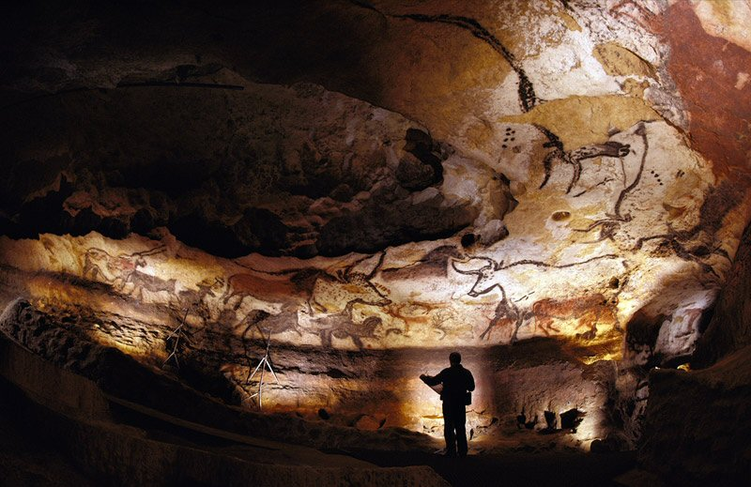
La grotte de Lascaux

Slide 2
La Naissance de L’art

Slide 3
L’art a commencer il y a 35 000 ans quand les Homo Sapiens on inventer l’art
Des peintures d’animaux et chausseurs sur les murs des grottes.

Slide 4
C'est une grotte datant de la préhistoire et plus précisément du paléolithique
Elle est la plus connue d'entre toutes car c'est la grotte ayant le plus de peintures et de gravures.

Slide 6
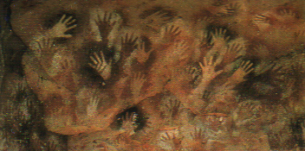

Slide 8
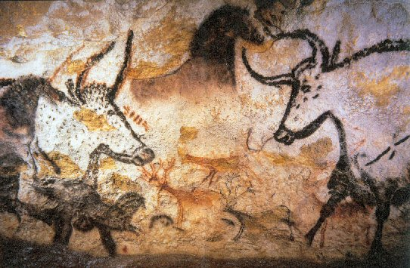
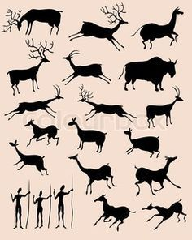

Slide 11
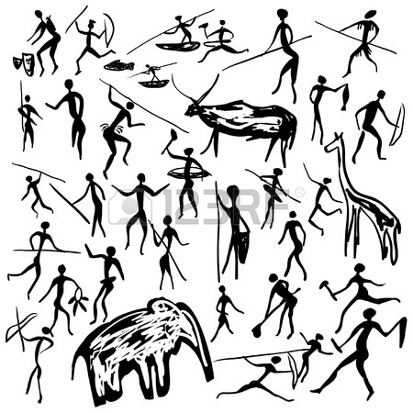

Slide 12
